Slide 1
Los fundamentos de la autogestión del aborto

Slide 2

Objetivos de la sesión
Al final de esta sesión, cada participante podrá:
Entender el concepto de autogestión del aborto
Valorar el rol de la autogestión del aborto en mejorar el acceso al aborto
Describir los diversos enfoques para normalizar la autogestión del aborto

Slide 3
Un vistazo al aborto
Cada año ocurren aproximadamente 25 millones de abortos inseguros a nivel mundial.
  El 97% de todos los abortos inseguros ocurren en países en desarrollo.
En África y América Latina, 3 de cada 4 abortos son categorizados como inseguros.
En África subsahariana, la alta tasa de crecimiento de la población significa la tasa de aborto inmutable aún significa mayores números de abortos cada año.
  Entre 1995 y 1999 y entre 2015 y 2019, el número anual de abortos casi se duplicó, de 4.3 millones a 8.0 millones.
Las tasas de aborto en las ciudades más pobladas generalmente son mayores que la tasa nacional.
Entre las adolescentes sexualmente activas, las tasas de aborto son mucho mayores que las tasas entre todas las mujeres en edad reproductiva.
Los datos mundiales muestran que restringir el aborto no afecta la frecuencia con que éste ocurre: la tasa anual de aborto es idéntica, 40 por cada 1000 mujeres, en lugares donde el aborto es restringido y donde es legal en general.
La disponibilidad del método de aborto con medicamentos, o aborto con pastillas, ha disminuido la cantidad de complicaciones graves relacionadas con el aborto inseguro.
Notes:
Nota para el/la facilitador/a: Esta diapositiva debe adaptarse para su público.

Slide 4
Visión general: principios rectores de la autogestión del aborto

Slide 5
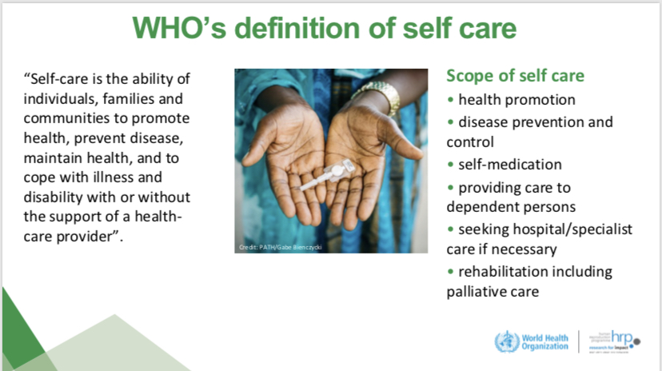
Notes:
Definición de la OMS de autoasistencia para la salud
“La autoasistencia es la capacidad de las personas, las familias y las comunidades de promover la salud, prevenir enfermedades, mantener la salud y hacer frente a enfermedades y discapacidades con o sin el apoyo de un profesional sanitario”.
Alcance de la autoasistencia para la salud
promoción de la salud
prevención y control de enfermedades
automedicación
prestación de servicios de atención a personas dependientes
búsqueda de atención brindada en un hospital o por un/a especialista si es necesario
rehabilitación, incluidos los cuidados paliativos

Slide 6
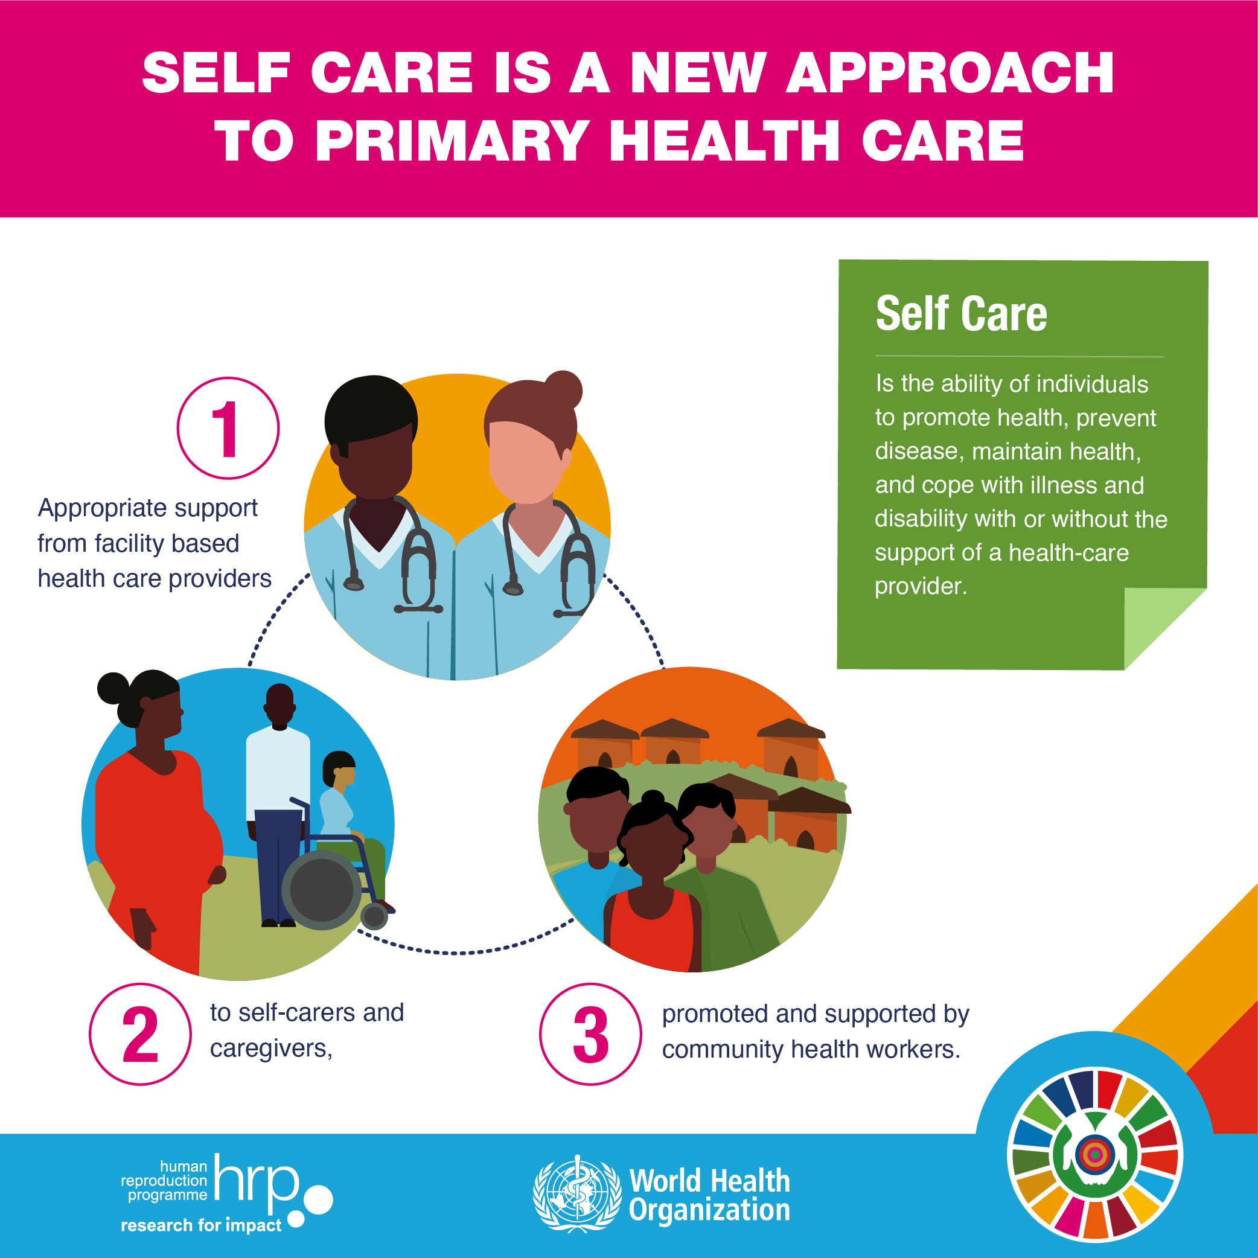
¿Cuál es la intersección entre la autogestión del aborto y los sistemas y profesionales de salud?
Notes:
El autocuidado es un nuevo abordaje de la atención primaria de la salud
Autocuidado
Es la capacidad de las personas para promover la salud, prevenir enfermedades, mantener la salud y hacer frente a enfermedades y discapacidades con o sin el apoyo de un/a prestador/a de servicios de salud.
1. Soporte adecuado por parte de los prestadores de servicios de salud en los establecimientos de salud
2. Brindado a las personas que se brindan autocuidado y sus proveedores de asistencia sanitaria
3. Promovido y apoyado por agentes de salud comunitaria

Slide 7
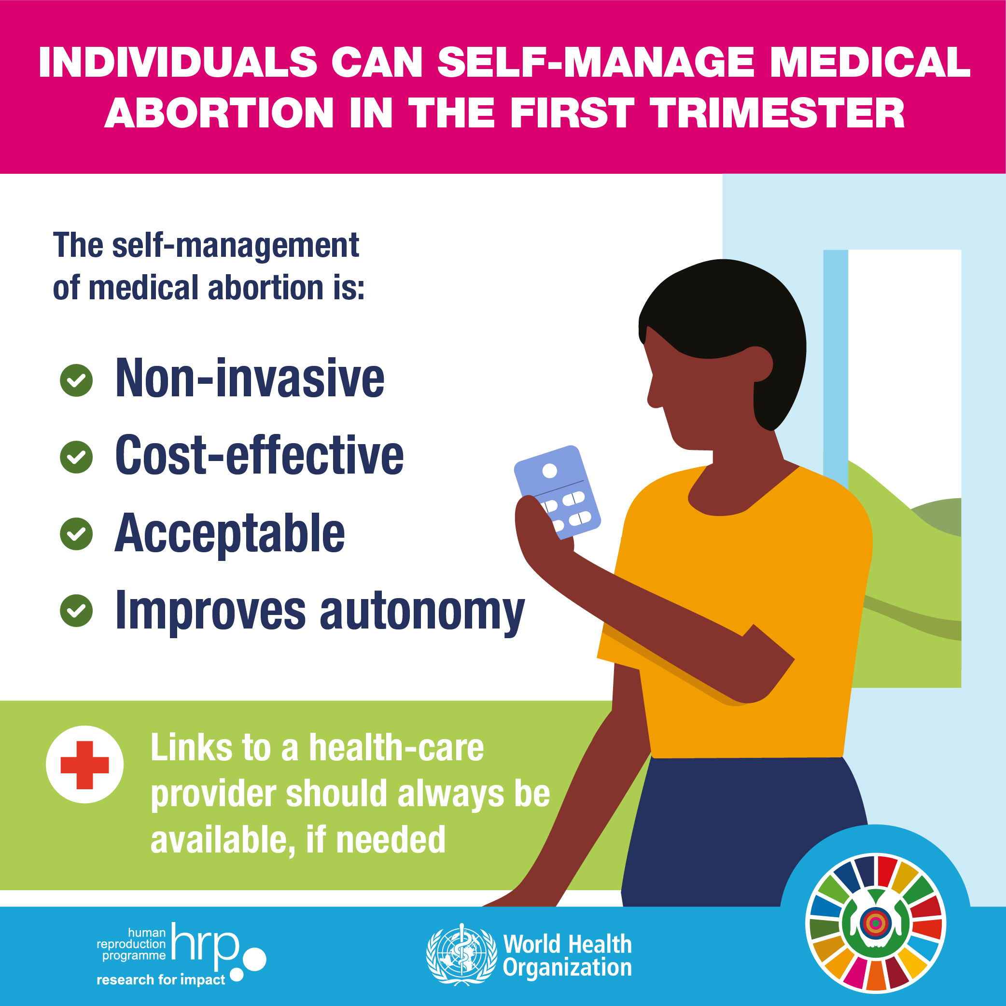
¿En qué consiste la autogestión del aborto?
La autogestión del aborto es un aborto con pastillas sin la necesidad de una receta médica. La mujer maneja el proceso por sí misma en la medida que desee, con o sin la asistencia de un/a profesional de salud.
Notes:
Las personas pueden autogestionar un aborto con medicamentos en el primer trimestre.
La autogestión del aborto con medicamentos:
No es invasiva
Es costo-eficaz
Aceptable
Mejora la autonomía
Siempre debe haber disponibles enlaces a un/a profesional de salud, si es necesario.

Slide 8

Aborto con pastillas

Slide 9
Ventajas de la autogestión del aborto
Ofrece un método seguro y eficaz “sin contacto”
    Mifepristona + misoprostol = muy eficaz
    Misoprostol solo = ligeramente menos eficaz
Ofrece mayor autonomía, privacidad y control
    Se realiza en la casa o en otro espacio seguro
Se realiza sin la supervisión directa de un/a profesional de salud
Desmedicaliza el aborto aun más
Aumenta el acceso a los servicios

Slide 10

¿Cómo normalizamos la autogestión del aborto?
Enfoques y elementos de los programas de autogestión del aborto

Slide 11
Enfoques de los programas de autogestión del aborto
Reducción de daños
Perspectiva de salud pública
Perspectiva de derechos humanos
Perspectiva feminista

Slide 12
Elementos de los programas de autogestión del aborto
Entender el ecosistema del aborto
Entender las necesidades y preferencias de las mujeres y de intermediarios en la comunidad
Llegar directamente a las mujeres e intermediarios/as en la comunidad
Interactuar con las principales partes interesadas y garantes
Entender las políticas contextuales y nacionales para minimizar los riesgos para los prestadores de servicios y las mujeres

Slide 13
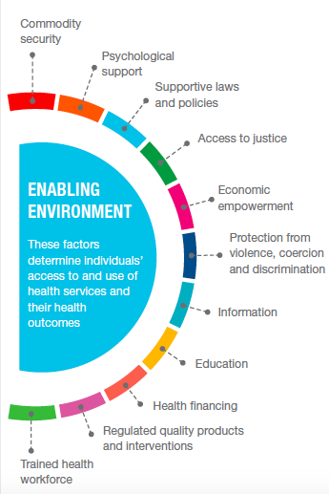
Normalizar la autogestión del aborto significa crear un entorno propicio . . .
Proporcionar información veraz para apoyar a las mujeres y niñas en su autogestión del proceso de aborto
Velar por la adecuada gestión de la cadena de suministro para garantizar la disponibilidad continua de insumos
Crear sistemas de referencia sólidos que apoyen a las personas en caso de un evento adverso o de una complicación
Capacitar a una variedad de “prestadores de servicios” para que proporcionen información centrada en la mujer y acceso a los medicamentos

Slide 14
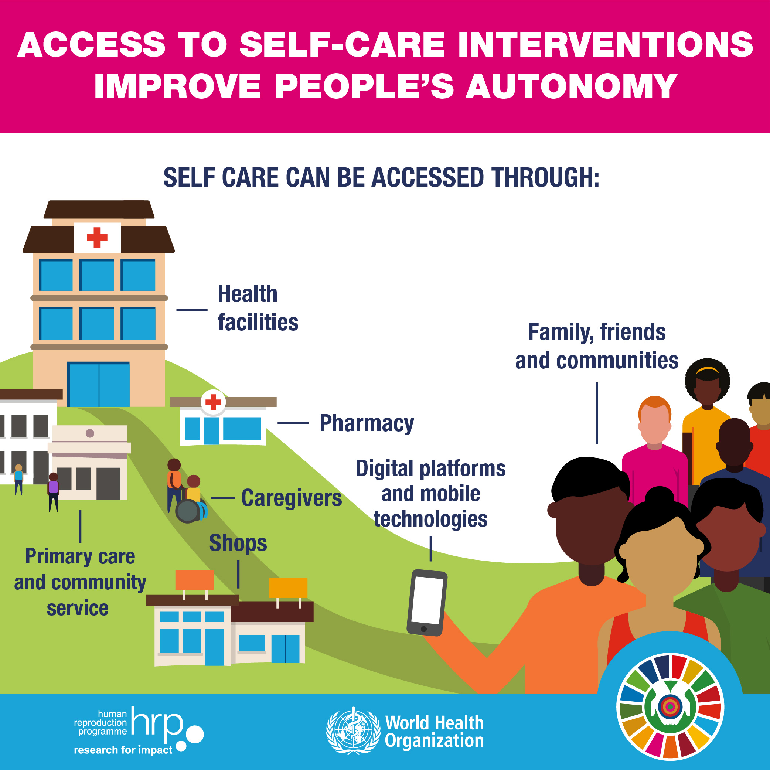
Puntos de acceso a la autogestión del aborto
Telesalud
Acceso en farmacias/sin receta médica
  Teleconsultas
  Entrega a domicilio
Servicios en línea/por internet
Líneas de atención telefónica
Chatbots móviles
Intermediarios comunitarios
Combinación de todas las opciones anteriores

Slide 15
¿Qué se necesita para que la autogestión del aborto sea una opción segura y eficaz para las mujeres?
Acceso a medicamentos de alta calidad
Información fiable y sencilla sobre cómo tomar las pastillas
Información veraz sobre qué esperar
Acceso a apoyo/ayuda en caso de complicaciones

Slide 16
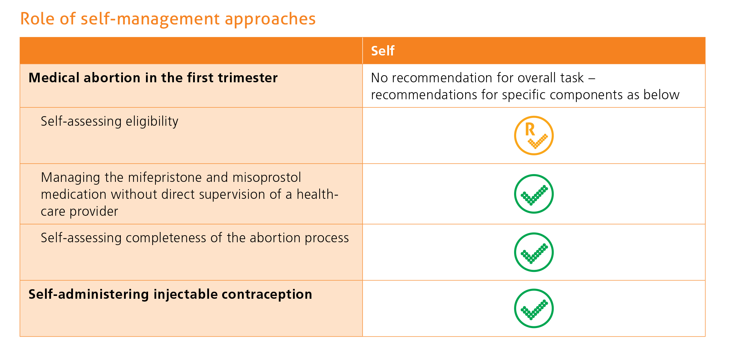
Las mujeres pueden autogestionar su aborto

Slide 17
Programas de autogestión del aborto: ¿qué se debe evitar?
Replicación del modelo/enfoque del sistema de salud
Énfasis excesivo en la elegibilidad médica
Sobrecarga de información
Otras barreras a los servicios
Insistencia en la anticoncepción postaborto

Slide 18
Programas de autogestión del aborto: estudio de caso 1
Notes:
Nota para el/la facilitador/a: Incluya un estudio de caso que sea pertinente a su entorno/contexto/público. Incluya información sobre el contexto, la intervención, los resultados, los desenlaces, las lecciones aprendidas.

Slide 19
Mensajes clave de la autogestión del aborto
Se trata de llegar a las mujeres y niñas donde sen encuentren
No hay una manera normalizada de ejecutar programas o intervenciones de autogestión del aborto
Las intervenciones de autogestión del aborto deben vincularse con un sistema de salud solidario
El rol de Ipas (y otras organizaciones de salud y derechos sexuales y reproductivos) es:
  Amplificar las voces de las mujeres
  Apoyar las decisiones de las mujeres
  Mejorar el acceso de las mujeres (a información, medicamentos y servicios)
  Normalizar las experiencias de las mujeres en todo el espectro de los servicios de aborto

Slide 20
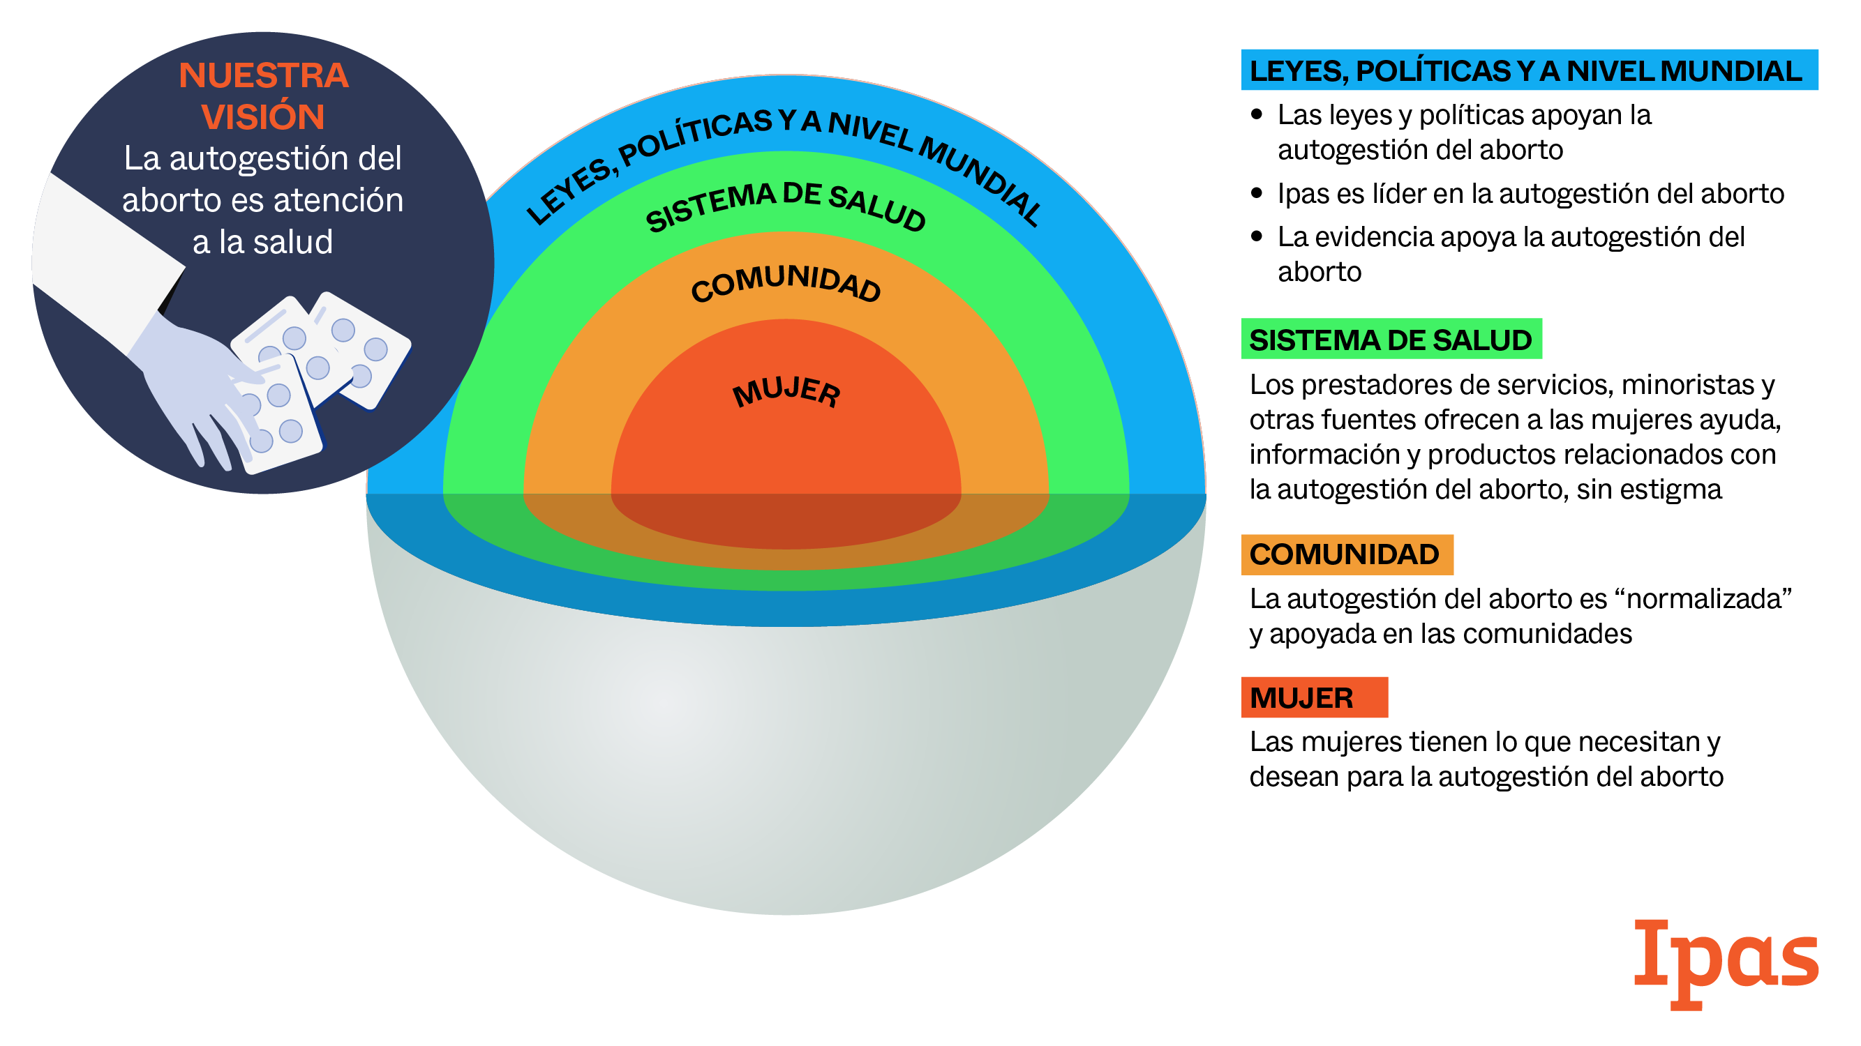

Slide 21
Recursos de Ipas para la autogestión del aborto
Fuente: www.ipas.org/AbortoConPastillas:
  Video: Cómo tener un aborto con pastillas: La historia de Mina
  Guía: Cómo tener un aborto con pastillas
  Preguntas frecuentes: Cómo comprar pastillas de aborto que sean seguras y eficaces
  Guía: Autogestión del aborto: una guía de acompañamiento comunitario para apoyar a las mujeres
  Enfermera Nisa (chatbot de salud sexual y reproductiva)
  Juego de herramientas de AVTA sobre la autogestión del aborto

Slide 22

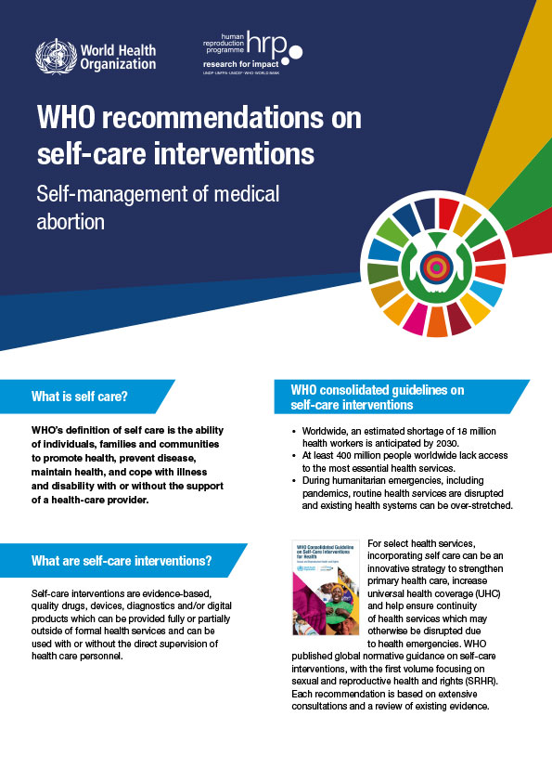
Recursos de la OMS de autoasistencia a la salud sexual y reproductiva
Organización Mundial de la Salud. (2019). Directrices unificadas sobre intervenciones de autoasistencia sanitaria: salud sexual y reproductiva y derechos conexos. https://apps.who.int/iris/bitstream/handle/10665/325722/WHO-RHR-19.14-spa.pdf?ua=1
Organización Mundial de la Salud. (‎2020)‎. WHO recommendations on self-care interventions: Self-management of medical abortion. https://apps.who.int/iris/handle/10665/332334
Organización Mundial de la Salud. (2022). Sexual and reproductive health: Self-care interventions for health [página web]. https://www.who.int/reproductivehealth/self-care-interventions/en/

Slide 23
¡Gracias!

